Slide 1
স্বাগতম

Slide 2
জি. এম মিজানুর রহমান
সহকারী শিক্ষক
বুরুঙ্গা ইকবাল আহমদ হাই স্কুল এন্ড কলেজ
ওসমানীনগর, সিলেট ।
মোবাঃ ০১৭১৭২২৫৪৭৬
ই-মেইলঃ gm.mizanoor24@ gmail.com
গণিত
8ম-শ্রেণি
অধ্যায়-১
অনুশীলনী-১

Slide 3
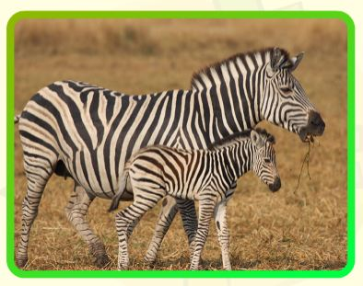
চিত্রগুলো লক্ষ্য কর

Slide 4
প্যাটার্ন

Slide 5
শিখনফল
১।
প্যাটার্ন কী তা ব্যাখ্যা করতে পারবে ।
২।
মৌলিক সংখ্যা নির্ণয় করতে পারবে
৩।
সংখ্যা প্যাটার্নের পরবর্তী সংখ্যা নির্ণয় করতে পারবে ।

Slide 6
চট্রগ্রাম
সিলেট
রংপুর
রংপুর
খুলনা
রাজশাহী
চট্রগ্রাম
রাজশাহী
ঢাকা
সিলেট
খুলনা
বরিশাল
বরিশাল

Slide 7
সিলেট
রংপুর
রংপুর
রাজশাহী
সিলেট
চট্রগ্রাম
রাজশাহী
ঢাকা
খুলনা
বরিশাল
চট্রগ্রাম
খুলনা
বাংলাদেশ
বরিশাল

Slide 8
প্রত্যেক সারির শুরুতে ও শেষে থাকবে ১ এবং অন্য সংখ্যা গুলো উপরের সারির পাশাপাশি দুটি সংখ্যর সমষ্টির সমান ।
১
১
১
+
১
২
১
১
৩
৩
১
১
৪
৬
৪
১
১
৫
১০
১০
৫
১

Slide 9
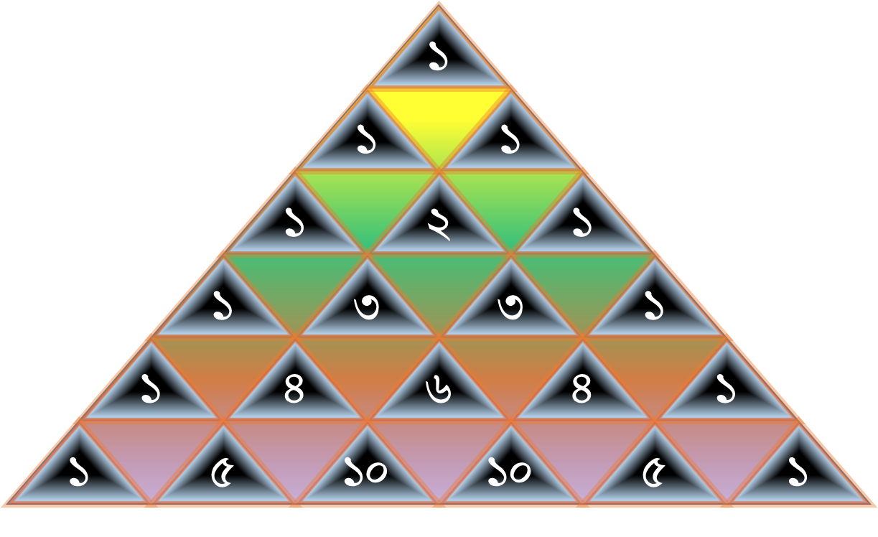
প্যাটার্নটি লক্ষ্য কর
১, ২, ৩, ৪, ৫...
এটি একটি স্বাভাবিক সংখ্যা প্যাটার্ন ।
* চিত্রটি থেকে প্রত্যেকে ২টি করে স্বাভাবিক সংখ্যা প্যাটার্ন লিখ ।

Slide 10
১
২
৩
4
5
6
7
8
9
10
1১
1২
1৩
14
15
16
17
18
19
20
2১
2২
2৩
24
25
26
27
28
29
30
3১
3২
3৩
34
35
36
37
38
39
40
4২
ইরাটোস্থিনিস ছাঁকনির সাহায্যে মৌলিক সংখ্যা নির্ণয় কর-
50
4১
4৩
44
45
46
47
48
49
5১
5২
5৩
54
55
56
57
58
59
60
6১
6২
6৩
64
65
66
67
68
69
70
7১
7২
7৩
74
75
76
77
78
79
80
8১
8২
8৩
84
85
86
87
88
89
90
9১
9২
9৩
94
95
96
97
98
99
100

Slide 11
একক কাজ
ক ) ১থেকে ২০ এর মধ্যে মৌলিক সংখ্যা কয়টি ও কী কী ?
খ) ৫০ থেকে ১০০ এর মধ্যে মৌলিক সংখ্যাগুলো লিখ ?

Slide 12
তালিকার পরবর্তী দুটি সংখ্যা নির্ণয় কর ;
৩ , ১০ , ১৭, ২৪ , ৩১ ……
সমাধানঃ তালিকার সংখ্যালো =
৩ , ১০ , ১৭, ২৪ , ৩১ ……
?
পার্থক্য;
৭
৭
৭
৭
৭
∴তালিকার পরবর্তী সংখ্যা দুইটি
= ৩১ + ৭ = ৩৮
এবং ৩৮ + ৭ = ৪৫

Slide 13
এসো জোড়ায় করি
৬
১২
১৮
২৪
৩০
….
২৪
২০
১৬
১২
৮
….
তালিকার পরবর্তী দুটি সংখ্যা নির্ণয় কর ।

Slide 14
ফিবোনাক্কি সংখ্যা; ১, ১, ২, ৩, ৫, ৮,13…
+
2
+
3
+
5
+
8
+
13
তালিকার পরের ৫টি সংখ্যা লিখ ?

Slide 15
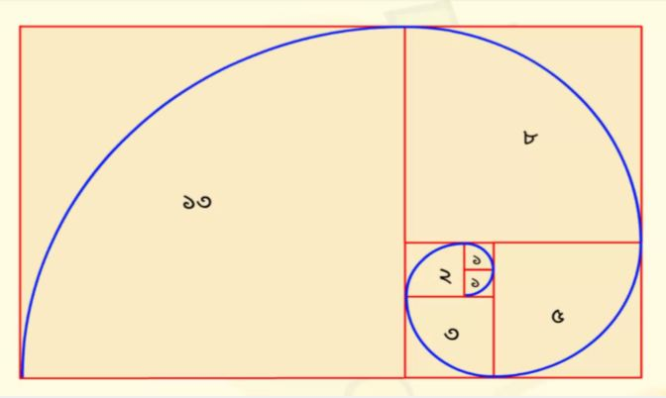

Slide 16
স্বাভাবিক ক্রমিকসংখ্যার যোগ
ক= ১ + ২ + ৩ + ৪ + ৫ + ৬ + ৭ + ৮ + ৯ +১০
ক= ১০+ ৯ + ৮ + ৭ + ৬ + ৫ + ৪ + ৩ + ২ +১
২ক=
১১+
১১+
১১+
১১+
১১+
১১+
১১+
১১+
১১+
১১
২ক=
( ১+১০ )
× ১০
( ১+১০ )
× ১০
ক =
২
( প্রথম পদ +শেষ পদ)
× পদ সংখ্যা
∴ক =
২

Slide 17
রাশি | ১ম | ২য় | ৩য় | ৪র্থ | ১০ম | ২৫তম
২ক - ১
ক =10 হলে
ক =৩ হলে
ক =৪ হলে
ক =২ হলে
ক =১ হলে
ক =25 হলে
২ক - ১ =
২ ×
৩
২ - ১
৫
১ - ১
=
১
25 - ১
7
10 - ১
19
৪ - ১
49
৩ - ১

Slide 18
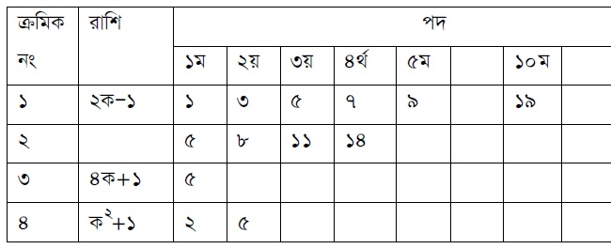
মূল্যায়ন
৮ম
২৫তম
?
?
১৫
৪৯
?
?
৩ক+২
৩২
?
?
?
17
33
101
?
?
?
10
26
101

Slide 19
তালিকাটি লক্ষ্য কর ২ , ৪ , ৬ ,৮ , ১০,…….
ক) এটি কোন ধরণের প্যাটার্ন উল্লেখ কর ।
খ ) প্যাটার্নটির পরবর্তী তিনটি সংখ্যা নির্ণয় কর ।
গ) সংক্ষিপ্ত পদ্ধতিতে প্যাটার্নটির ১০টি পদের সমষ্টি নির্ণয়
কর ।

Slide 20
ধন্যবাদ

